Slide 1
Nassima Rahmani
Étude de marché

Slide 2
Problématique : Quels sont les pays propices à l’exportation des
poulets ?
Présentation des données :
        - pays et variables.
Créer des groupes de pays similaires :
        - CAH, caractérisation des clusters.
        - choix d’un groupe de pays.
Analyse en composantes principales :
        - les corrélations entre les variables .
        - la variabilité entre les pays.
Tests d’adéquations et de comparaisons
Réduction de la liste des pays à cibler.

Slide 3
Présentation des données
Les individus : pays de tous les continents
Les variables :
- Evolution de la population
- Proportion de protéines animales par rapport à la quantité totale
de protéines
- Quantité protéines par habitant
- Quantité de calorie par habitant

Slide 4
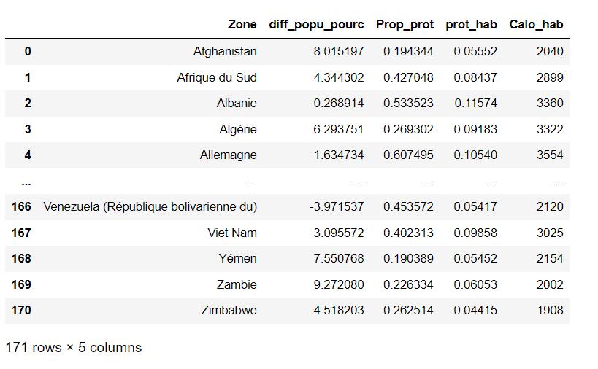
171 pays

Slide 5
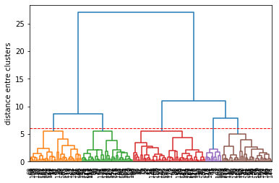
Créer des groupes de pays similaires :
- CAH, caractérisation des clusters.
Un dendogramme

Slide 6
Clusters | Nombre de pays
1 | 37
2 | 36
3 | 51
4 | 12
5 | 35

Slide 7
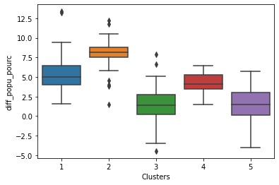
Evolution de la population pour les 5 clusters
Cluster 2: évolution de la population est la plus forte
Cluster 3 et 5:plus faible

Slide 8
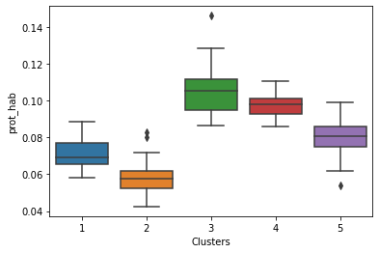
Protéines par habitant
Cluster 2 : est plus faible
Cluster 3: la plus forte

Slide 9
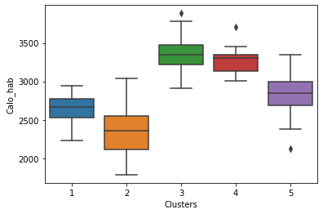
Calories par habitant
Cluster 2 : est plus faible
Cluster 3 : est plus forte

Slide 10
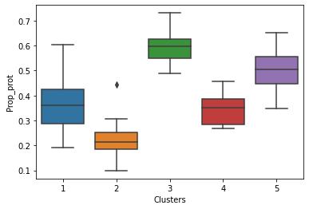
Proportion de protéines animales
Cluster 2 : la plus faible
Cluster 3 : la plus forte

Slide 11
Moyennes des variables par clusters
Variables Clusters | 1 | 2 | 3 | 4 | 5
diff_popu_pourc | 5,67 | 7,865 | 1,499 | 4,368 | 1,329
Prop_prot | 0,359 | 0,217 | 0,591 | 0,342 | 0,504
Prot_hab | 0,070 | 0,057 | 0,104 | 0,097 | 0,079
Calo_hab | 2637 | 2337 | 3346 | 3273 | 2827

Slide 12
Choix du cluster : Cluster3 (51 pays)
Albanie | Allemagne | Argentine | Australie | Autriche
Barbade | Bélarus | Belgique | Brésil | Canada
Chili | Hong_Kong | Macao | Chypre | Croatie
Danemark | Espagne | Estonie | USA | Russie
Finlande | Grèce | Hongrie | Irlande | Islande
Israël | Italie | Kazakhstan | Koweït | Lettonie
Lituanie | Luxembourg | Malte | Mexique | Monténégro
Norvège | Nouvelle- Zélande | Pays-Bas | Pologne | Polynésie
Portugal | République de Corée | Roumanie | Royaume_Unis | StVincent-les grenadines
Samoa | Slovénie | Suède | Suisse | Tchéquie
Uruguay

Slide 13
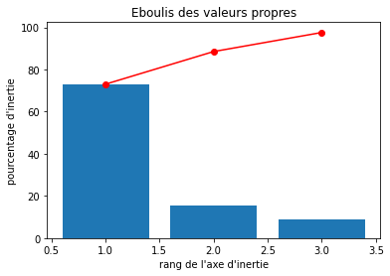
Analyse en composantes principales

Slide 14
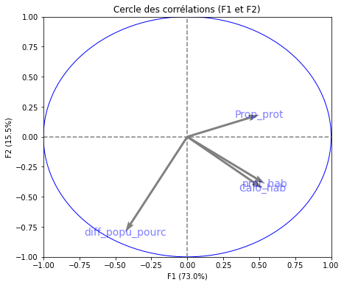
Analyse en composantes principales
Forte corrélation positive des 3 variables avec 1er axe (73%)
Corrélation négative de la variable évolution population avec 1er axe

Slide 15
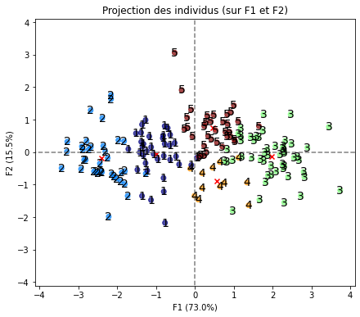

Slide 16
Test d’adéquation
4 variables
Test de shapiro
Deux variables gaussiennes : diff_popu_pourc
Cal_hab
Variables | P_value | Niveau de confiance : 0,05
diff_popu_pourc | 0,118 | > 0,05
Prop_prot | 3,054E-05 | <0,05
prot_hab | 0,03 | <0,05
Cal_hab | 0,102 | >0,05

Slide 17
Comparer deux échantillons
Cluster 3 et cluster 4 (évolution de la population)
Comparaison des deux variances :
Test de Levene : P_value = 0,2219 >0,05 , les deux variances sont
égales
Comparaison des moyennes :
Test de Student : P_value = 0,0001 < 0,05, les deux moyennes sont différentes.
Les clusters 3 et 4 sont différents

Slide 18
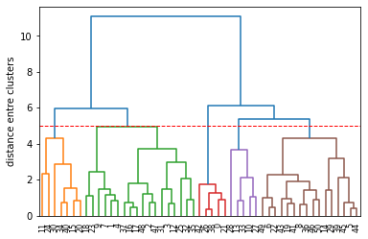
CAH sur le cluster 3
Réduction de la liste des pays à cibler

Slide 19
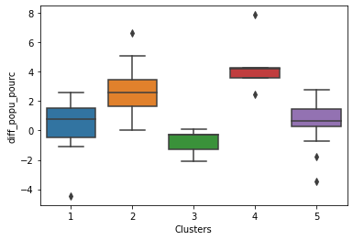
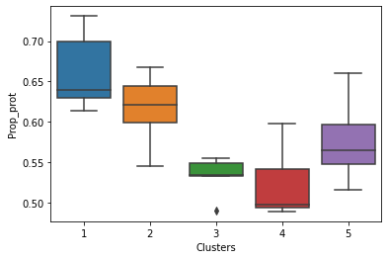
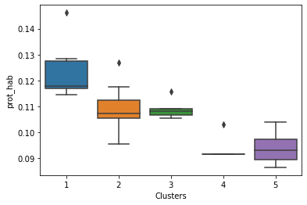
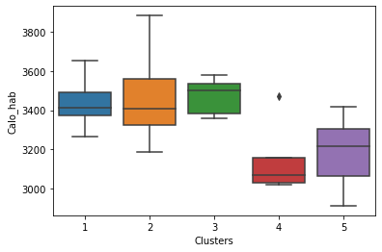
Étude des variables et les clusters

Slide 20
Cluster 1 : 7 pays
Chine-RAS de Hong-Kong
Danemark
Finlande
Islande
Lituanie
Monténégro
Portugal

Slide 21
Conclusion
- Base de données :
171 pays
choix des variables :
Evolution de la population et disponibilité en
protéines animales
- 1ère classification hiérarchique :
partition par groupe d’individus similaires
Choix du cluster : 51 pays (majorité européens)
- Analyse en composantes principales :
les 3 variables :prot_hab,Prop_prot et Calo_hab sont
bien corrélées à l'axe 1(73%d’inertie)
et la variables diff_popu_pourc est négativement
corrélée à l’axe1
Pour les individus : la répartition des clusters sur l’axe1 suit celle des variables
- 2ème classification hiérarchique : 7 pays

Slide 22
- 2ème classification hiérarchique 7 Pays :
Chine-RAS de Hong-Kong
Danemark
Finlande
Islande
Lituanie
Monténégro
Portugal

